Slide 1
数字逻辑
主讲：姜宇鹰
暨南大学信息学院计算机系

Slide 2

第二章 基本逻辑运算及集成逻辑门
2.1 基本逻辑运算
2.2 常用复合逻辑
2.3 正负逻辑
2.4 集成逻辑门

Slide 3
教学目标
熟练掌握基本和常用复合逻辑运算（定义、真值表、逻辑表达式和逻辑门符号），熟练掌握逻辑运算的优先级，熟悉常用集成逻辑门的使用 。
教学重点
基本和常用复合逻辑运算 。
教学难点
多变量异或和同或逻辑的特点及应用，OC门、三态门的应用 。

Slide 4
2.1 基本逻辑运算
逻辑运算是逻辑思维和逻辑推理的数学描述。
具有“真”与“假”两种可能，并且可以判定其“真”、 “假”的陈述语句叫逻辑变量。一般用英文大写字母A，B， C， …表示。
  例如，“开关A闭合着”，“电灯F亮着”， “开关D开路着”等均为逻辑变量，可分别将其记作A，F，D；
  “开关B不太灵活”， “电灯L价格很贵”等均不是逻辑变量。

Slide 5
逻辑变量只有“真”、 “假”两种可能，在逻辑数学中，把“真”、 “假”称为逻辑变量的取值，简称逻辑值，也叫逻辑常量。
  通常用“1”表示“真”，用“0”表示“假”，或者相反。
  本教材中，若不作特别说明，则“1” 代表“真”，“0”代表“假”。
  虽然“1”和“0”叫逻辑值或逻辑常量，但是它们没有“大小”的含义，也无数量的概念。它们只是代表逻辑“真”、“假”的两个形式符号。

Slide 6
一个结论成立与否，取决于与其相关的前提条件是否成立。结论与前提条件之间的因果关系叫逻辑函数。通常记作：
F=f(A, B, C, …)
逻辑函数F也是一个逻辑变量，叫做因变量或输出变量，因此它们也只有“1”和“0”两种取值。相对地，把A， B， C， …叫做自变量或输入变量。

Slide 7
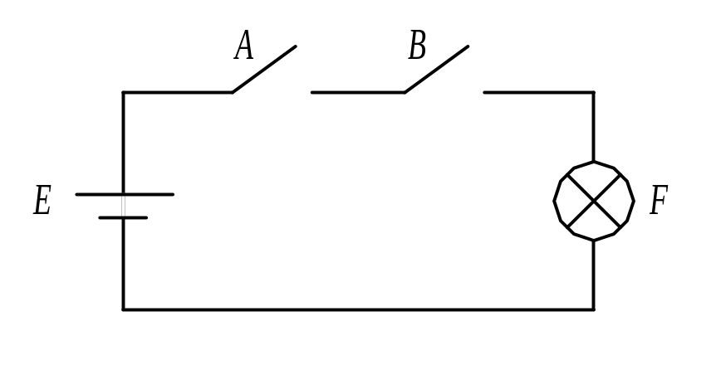
2.1.1 与逻辑(与运算、 逻辑乘)
定义
决定某一结论的所有条件同时成立，结论才成立，这种因果关系叫与逻辑，也叫与运算或叫逻辑乘。
例如，对图2 - 1所示电路的功能作如下描述：“开关A闭合，并且开关B闭合，则电灯F亮”。
图 2 – 1 与门逻辑电路实例图

Slide 8
真值表
将输入变量的所有可能的取值组合对应的输出变量的值一一列出来的表格。是描述逻辑功能的一种重要形式。
表 2 – 1 与逻辑的真值表
(a) |  | (b)
A B | F | A B | F
假 假 假 真 真 假 真 真 | 假 假 假 真 | 0 0 0 1 1 0 1 1 | 0 0 0 1

Slide 9
逻辑表达式
用逻辑函数表示上述与逻辑关系为：
F=A·B
读作“F等于A乘B”。在不致于混淆的情况下，可以把符号“·”省掉。在有些文献中，也采用∩、∧、&等符号来表示逻辑乘。
逻辑乘的基本运算规则
0·0=0 0·1=0 1·0=0 1·1=1
0·A=0 1·A=A A·A=A

Slide 10
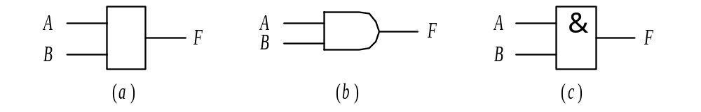
与门
实现“与运算”的电路叫与门，其逻辑符号如图2-2所示， 其中图(a)是我国常用的传统符号，图(b)为国外流行符号，图(c)为国家标准符号。
图 2 – 2 与门的逻辑符号

Slide 11
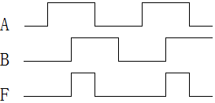
波形图
已知输入变量A、B的波形，可画出对应的输出F的波形。规定高电平为“1”，低电平为“0”。

Slide 12
2.1.2 或逻辑(或运算、逻辑加)
定义
决定某一结论的所有条件中，只要一个成立，则结论就成立，这种因果关系叫或逻辑，也叫或运算或叫逻辑加。
例如，对图2 - 1所示电路的功能作如下描述：“开关A断开，并或开关B断开，则电灯F灭”。

Slide 13
或逻辑真值表
表 2 – 2 或逻辑的真值表
(a) |  | (b)
A B | F | A B | F
假 假 假 真 真 假 真 真 | 假 真 真 真 | 0 0 0 1 1 0 1 1 | 0 1 1 1

Slide 14
逻辑表达式
用逻辑函数表示上述与逻辑关系为：
F=A+B
基本运算规则
0+0=0 0+1=1 1+0=1 1+1=1
0+A=A 1+A=1 A+A=A

Slide 15
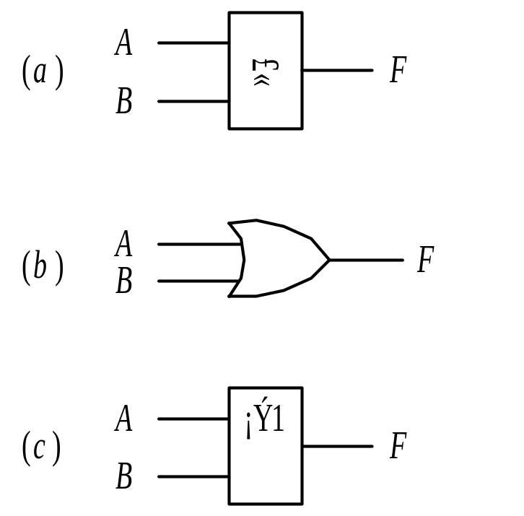
或门
实现“或运算”的电路叫或门，其逻辑符号如图2-2所示， 其中图(a)是我国常用的传统符号，图(b)为国外流行符号，图(c)为国家标准符号。
图 2 – 3 或门的逻辑符号

Slide 16
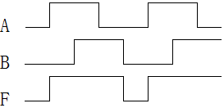
波形图
已知输入变量A、B的波形，可画出对应的输出F的波形。

Slide 17
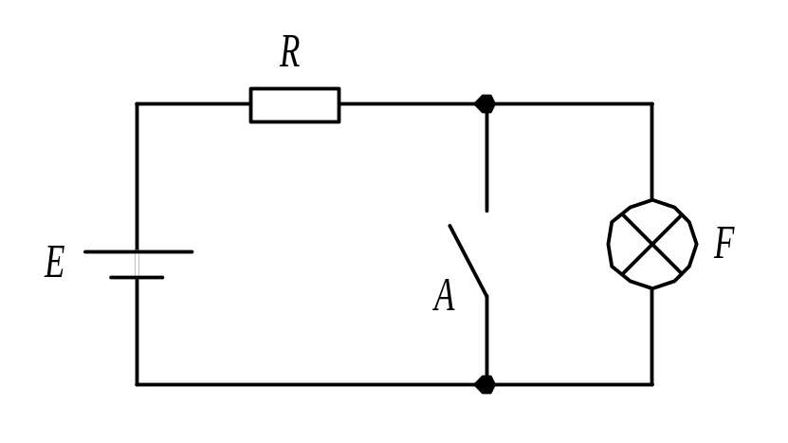
2.1.3 非逻辑(非运算， 逻辑反)
定义
若前提条件为“真”，则结论为“假”； 若前提条件为“假”， 则结论为“真”。即结论是对前提条件的否定， 这种因果关系叫非逻辑。
例如，对图2 - 4所示电路的功能作如下描述：
“若开关A闭合， 则电灯F就亮”。

Slide 18


非逻辑真值表
表 2 – 3 非逻辑的真值表
(a) |  | (b)
A | F | A | F
假 真 | 真 假 | 0 1 | 1 0
逻辑表达式
读作“F等于A非”。 通常称A为原变量， 为反变量， 二者共同称为互补变量。

Slide 19
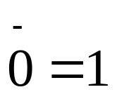
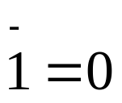
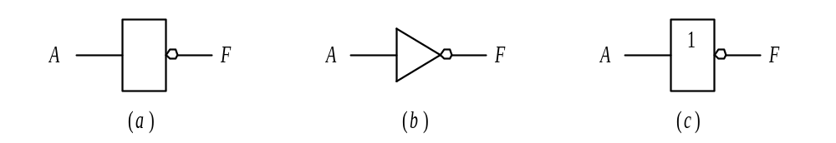
非运算的运算规则是：
非门
完成“非运算”的电路叫非门或者叫反相器，其逻辑符号如图2 - 5所示。
(a) 常用符号； (b) 国外流行符号； (c) 国标符号

Slide 20
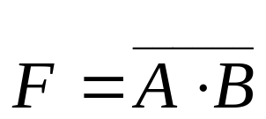
2.2 常用复合逻辑
2.2.1 “与非”逻辑
“与非”逻辑是“与”逻辑和“非”逻辑的组合。 先“与”再“非”。 其表达式为

Slide 21
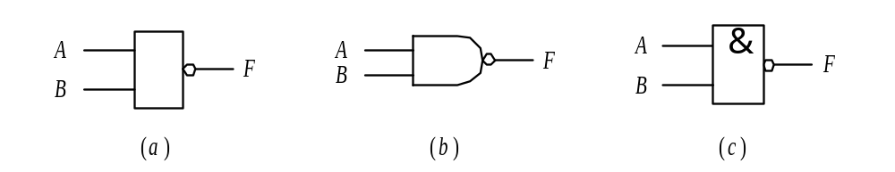
实现“与非”逻辑运算的电路叫“与非门”。 其逻辑符号如图2 - 6所示。
图 2 – 6 与非门的逻辑符号
(a) 常用符号； (b) 国外流行符号； (c) 国标符号

Slide 22
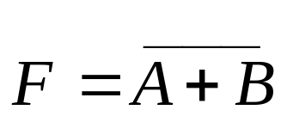
2.2.2 “或非”逻辑
“或非”逻辑是“或”逻辑和“非”逻辑的组合。 先“或”后“非”。 其表达式为：

Slide 23
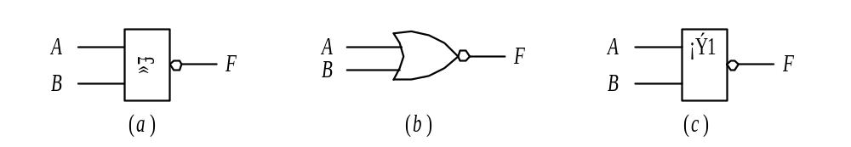
实现“或非”逻辑运算的电路叫“或非门”。其逻辑符号如图2 - 7所示。
图 2 – 7 或非门的逻辑符号
(a) 常用符号； (b) 国外流行符号； (c) 国标符号

Slide 24
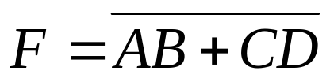
2.2.3 “与或非”逻辑
“与或非”逻辑是“与”、 “或”、 “非”三种基本逻辑的组合。 先“与”再“或”最后“非”。 其表达式为：

Slide 25
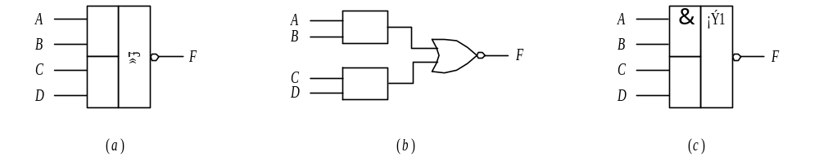
实现“与或非”逻辑运算的电路叫“与或非门”。其逻辑符号如图2 - 8所示。
图 2 – 8 与或非门的逻辑符号
(a) 常用符号； (b) 国外流行符号； (c) 国标符号

Slide 26
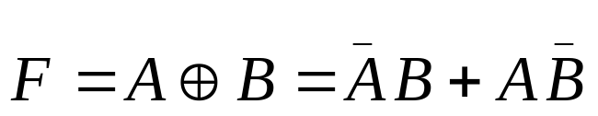
2.2.4 “异或”逻辑及“同或”逻辑
1. 两变量的“异或”及“同或”逻辑
  异或逻辑
若两个输入变量A、B的取值相异，则输出变量F为1；若A、 B的取值相同， 则F为0。这种逻辑关系叫“异或”逻辑，其逻辑表达式为：
读作“F等于A异或B”。 “异或”运算也叫“模2加”运算。

Slide 27
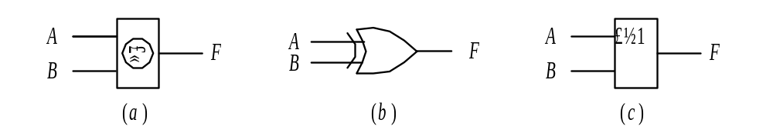
实现“异或”运算的电路叫“异或门”。 其逻辑符号如图2 - 9所示。
图 2 – 9 异或门的逻辑符号
(a) 常用符号； (b) 国外流行符号； (c) 国标符号

Slide 28
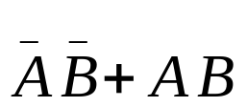
  同或逻辑
若两个输入变量A、B的取值相同，则输出变量F为1； 若A、B取值相异，则F为0。这种逻辑关系叫“同或”逻辑，也叫“符合”逻辑。其逻辑表达式为：
F=A⊙B=

Slide 29
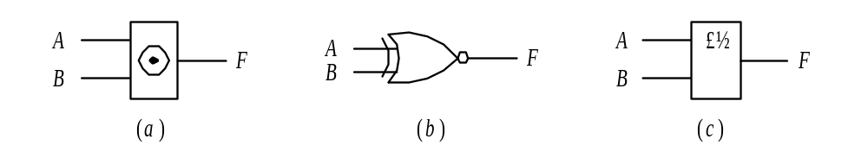
实现“同或”运算的电路叫“同或门”。 其逻辑符号如图2 - 10所示。
图 2 – 10 同或门的逻辑符号
(a) 常用符号； (b) 国外流行符号； (c) 国标符号

Slide 30

两变量的“异或”及“同或”逻辑的真值表如表2 - 4所示。
表 2-4 “异或”及“同或”逻辑真值表
A B |  | F=A⊙B
0 0 0 1 1 0 1 1 | 0 1 1 0 | 1 0 0 1

Slide 31
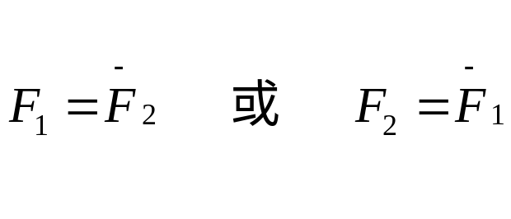
  反函数的定义
对于输入变量的所有取值组合，函数F₁和F₂的取值总是相反，则称F₁和F₂互为反函数。记作：
由表2 - 4可知，两变量的“异或逻辑”和“同或逻辑”互为反函数。

Slide 32


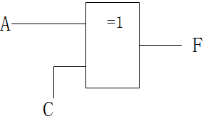
  两个重要公式及应用举例
图中，A为数据输入端，C为控制端。
C=0时，构成传送器；
C=1时，构成反相器。

Slide 33
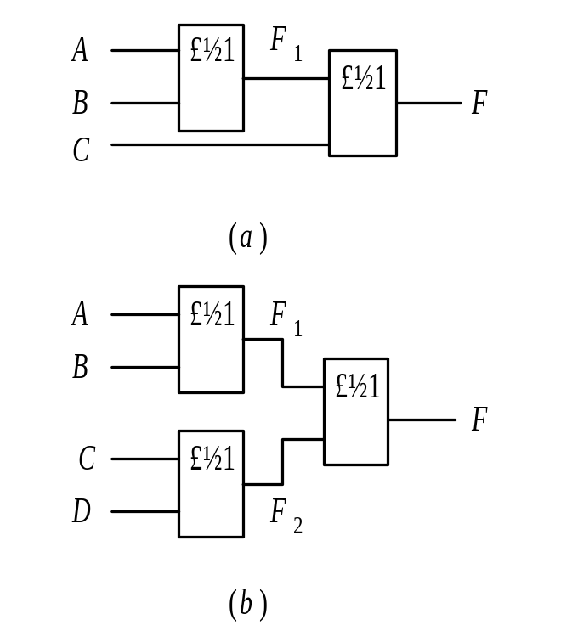
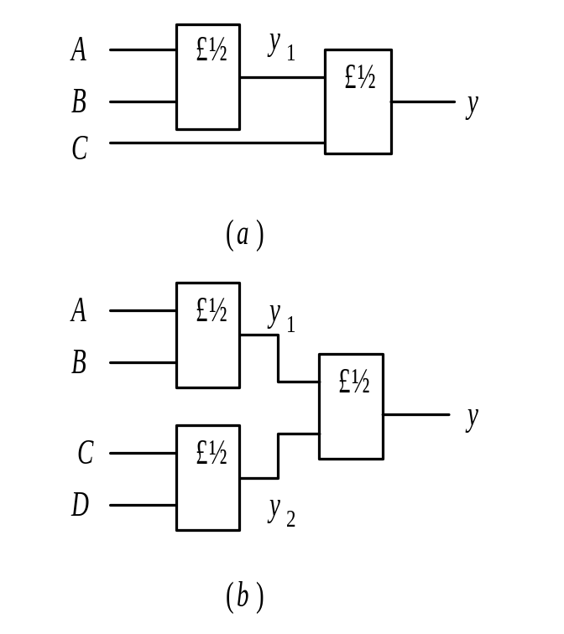
  多变量的“异或”及“同或”逻辑
  实现电路
多变量的“异或”或“同或”运算， 要利用两变量的“异或门”或“同或门”来实现。

Slide 34
  有关结论
n个变量的“异或”逻辑的输出值和输入变量取值的对应关系是：输入变量的取值组合中，有奇数个1时，“异或”逻辑的输出值为1；反之，输出值为0。
  利用此特性，可构成奇偶校验码校验位的产生电路。
  示例： 奇校验码产生电路及检测电路。P18
偶数个变量的“同或”，等于这偶数个变量的“异或”之非；奇数个变量的“同或”， 等于这奇数个变量的“异或”。

Slide 35
2.3 正 负 逻 辑
2.3.1 正负逻辑
  若用逻辑高电平U_{OH}表示逻辑“真”，用逻辑低电平U_{OL}表示逻辑“假”，则称为正逻辑；反之，则称为负逻辑。本教材采用正逻辑。
  当规定“真”记作“1”，“假”记作“0”时，正逻辑可描述为： 若U_{OH}代表“1”，U_{OL}代表“0”，则为正逻辑；反之，则为负逻辑。
  U_{OH}和U_{OL}统称为逻辑电平，其值因逻辑器件内部结构不同而异(后述)。
  U_{OH}和U_{OL}的差值(叫逻辑摆幅)愈大，则“１”和“0”的区别越明显，电路可靠性越高。

Slide 36
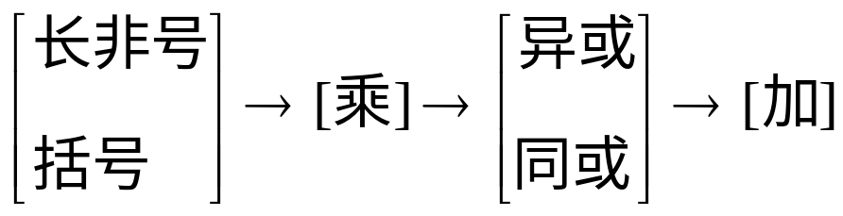
2.3.2 逻辑运算的优先级别
逻辑运算的优先级别决定了逻辑运算的先后顺序。 在求解逻辑函数时，应首先进行级别高的逻辑运算。各种逻辑运算的优先级别，由高到低的排序如下：
长非号是指非号下有多个变量的非号。

Slide 37
2.3.3 逻辑运算的完备性
“与”、“或”、“非”是逻辑代数中三种最基本的逻辑运算。 任何逻辑函数都可以用这三种运算的组合来构成。即任何数字系统都可以用这三种逻辑门来实现。因此，称“与”、“或”、 “非”是一个完备集合，简称完备集。但是，它不是最好的完备集，因为用它实现逻辑函数，必须同时使用三种不同的逻辑门，这对数字系统的制造、维修都不方便。
“与非”、“或非”、 “与或非”这三种复合运算中的任何一种都能实现“与”、 “或”、“非”的功能，即这三种复合运算各自都是完备集。因此，利用“与非门”、“或非门”、“与或非门”中的任何一种， 都可以实现任何逻辑函数，这给数字系统的制造、维修带来了极大的方便。

Slide 38
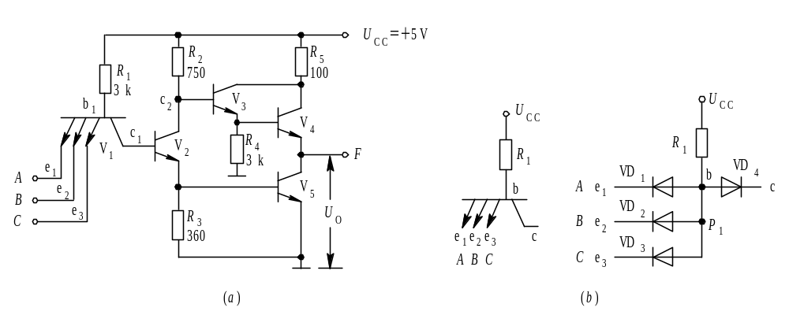
2.4 集 成 逻 辑 门
  2.4.1 集成逻辑门概述
  逻辑门的实现电路
图 2 – 13 典型的TTL与非门电路
(a) 电路原理图； (b) 多射极晶体管的等效电路

Slide 39
  集成逻辑门
集成电路：把若干个有源器件和无源器件及其连线，按照一定的功能要求，制做在同一块半导体基片上，这样的产品叫集成电路。
  模拟集成电路，数字集成电路
  小规模集成电路（SSI），中规模集成电路（MSI），大规模集成电路（LSI），超大规模集成电路（VLSI）
集成逻辑门：最简单的数字集成电路。
集成逻辑门，按照其组成的有源器件的不同可分为两大类： 一类是双极性晶体管逻辑门；另一类是单极性绝缘栅场效应管逻辑门，简称MOS门。
例

Slide 40
双极性晶体管逻辑门
  主要有TTL门（晶体管—晶体管逻辑门）、ECL门和I²L门；
  TTL是应用最早、技术较成熟的集成电路，曾被广泛使用。最早的TTL门是74系列。
单极性绝缘栅场效应管逻辑门（简称MOS门）
  主要有PMOS门、NMOS门和CMOS门；
  CMOS逻辑门电路是在TTL电路之后出现的的一种广泛应用的数字电路器件。其中７４HCT系列与TTL兼容

Slide 41
2.4.2 集成逻辑门的主要参数
数字集成电路的性能参数主要包括：直流电源电压、输入/输出逻辑电平、扇入/扇出系数、传输延迟、功耗等。
不同类型的器件其参数取值不同。

Slide 42
器件的工作电源电压
  TTL集成电路的标准直流电压为5V。最低4.5V，最高5.5V。
  74系列CMOS集成电路有5V和3.3V两种。
    5V CMOS电路的电源电压范围：2~6V。
    3.3V CMOS电路的电源电压范围：2~3.6V

Slide 43
输出高电平U_{OH}和输出低电平U_{OL}
  U_{OH}：定义为逻辑1的高电平输出电压。
    TTL系列： U_{OH}的标准值是3V； U_{OH}在≥2.4V即认为合格。
    5VCMOS电路：U_{OH}的标准值是5V ；不小于4.4V。
  U_{OL}：定义为逻辑0的低电平输出电压。
    TTL系列： U_{OL}标准值是0.3V， U_{OL}在0~0.5V之间即认为合格。
    5VCMOS电路： U_{OL}的标准值是0V，不大于0.1V。

Slide 44
输入高电平U_{IH}和输入低电平U_{IL}
  U_{IH}：定义为逻辑1的允许输入的高电平。
    其最小值称为开门电平U_{ON}；
    TTL系列： U_{IH}的为2~5V；
    5VCMOS电路：U_{IH}的标准值为2.5~5V 。
  U_{IL}：定义为逻辑0的允许输入的低电平。
    其最大值称为关门电平U_{OFF}；
    TTL系列： U_{IL}的为0~0.8V；
    5VCMOS电路：U_{IL}的标准值为0~0.5V

Slide 45
噪声容限U_{NH}和U_{NL}
低电平噪声容限U_{NL} ：允许叠加在输入低电平上的最大正向干扰电压。
U_{NL}=U_{OFF}-U_{IL}
U_{OFF}：输入低电平的最大值U_{IL}（max） 。
高电平噪声容限U_{NH}：允许叠加在输入高电平上的最大负向干扰电压
U_{NH}=U_{IH}-U_{ON}
U_{ON}：输入高电平的最小值U_{IH}（min） 。
也可由下式求出：
U_{NL}=U_{OFF}-U_{OL}（max)
U_{NH}=U_{OH}（min）-U_{ON}

Slide 46
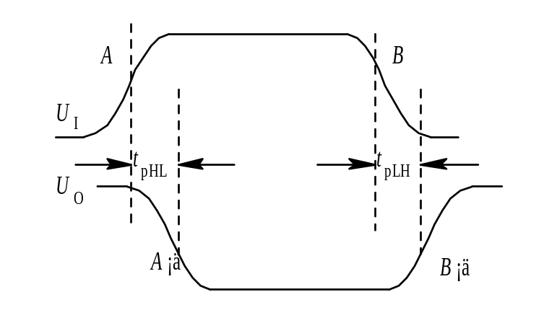
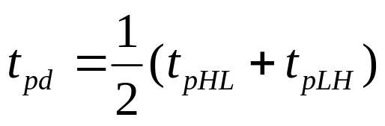
输入端接入输入信号开始，到输出端产生稳定的输出信号所需的时间
平均传输延迟时间t_{pd}
是衡量门电路运算速度的重要指标。
导通延迟时间t_{pHL} ：从输入端接入高电平开始，到输出端输出低电平为止，所经历的时间。
截止延迟时间t_{pLH}从输入端接入低电平开始，到输出端输出高电平为止，所经历的时间。
图 2 – 15 反相器（非门）的延迟时间

Slide 47
空载功耗
空载功耗：输出端不接负载时，门电路消耗的功率
动态功耗：门电路的输出状态由U_{OH}变为U_{OL}(或相反)时， 门电路消耗的功率。
静态功耗：门电路的输出状态不变时，门电路消耗的功率。静态功耗又分为截止功耗和导通功耗。
  截止功耗P_{OFF：}门输出高电平时消耗的功率；
  导通功耗P_{ON}：门输出低电平时消耗的功率。导通功耗大于截止功耗。

Slide 48
功耗延迟积M
门的平均延迟时间t_{pd}和空载导通功耗P_{ON}的乘积叫功耗延迟积或功耗速度积，也叫品质因数， 简称pd积。记作M
M=P_{ON}·t_{pd}
M是全面衡量一个门电路品质的重要指标。M越小， 其品质越高。

Slide 49
最大灌电流I_{OLmax}和最大拉电流I_{OHmax}
I_{OLmax}：在保证与非门输出标准低电平的前提下，允许流进输出端的最大电流， 一般为十几毫安。
I_{OHmax}：在保证与非门输出标准高电平并且不出现过功耗的前提下，允许流出输出端的最大电流，一般为几毫安。
实际应用中，若输出电流超出I_{OLmax}或I_{OHmax}，则与非门就可能输出不正确的逻辑电平。

Slide 50
扇入系数N_{I}
扇入系数是门电路的输入端数。一般N_{I}≤5，最多不超过8。
扇出系数N_{O}
扇出系数N_{O}是在保证门电路输出正确的逻辑电平和不出现过功耗的前提下，其输出端允许连接的同类门的输入端数。 一般N_{O}≥8，N_{O}越大，表明门的负载能力越强。

Slide 51
最小负载电阻R_{Lmin}。
R_{Lmin}是为保证门电路输出正确的逻辑电平，在其输出端允许接入的最小电阻(或最小等效电阻)。

Slide 52
2.4.3 OC门和三态门
普通的TTL逻辑门，其输出端不允许直接并接在一起，否则，可能引起逻辑混乱或导致逻辑门被烧坏。
OC门和三态门是允许输出端直接并接在一起的两种特殊TTL门。
&
&

Slide 53
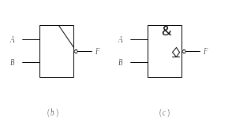
1. OC门(集电极开路门)
OC门的逻辑符号如图2 - 18所示。
图 2–18 OC门电路
(b) 常用符号； (c) 国标符号

Slide 54
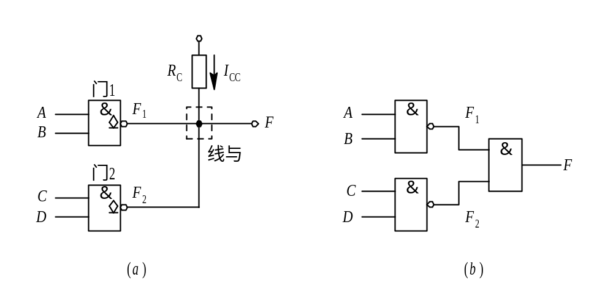
OC门的正确使用及“线与”逻辑
使用时，必须外接“上拉电阻R_{C}”和+U_{CC}相连。多个OC门输出端相连时，可以共用一个上拉电阻R_{C}， 如图2 - 19所示。
图 2 – 19 多个OC门并联
(a) 线与逻辑电路； (b) 等效逻辑图

Slide 55
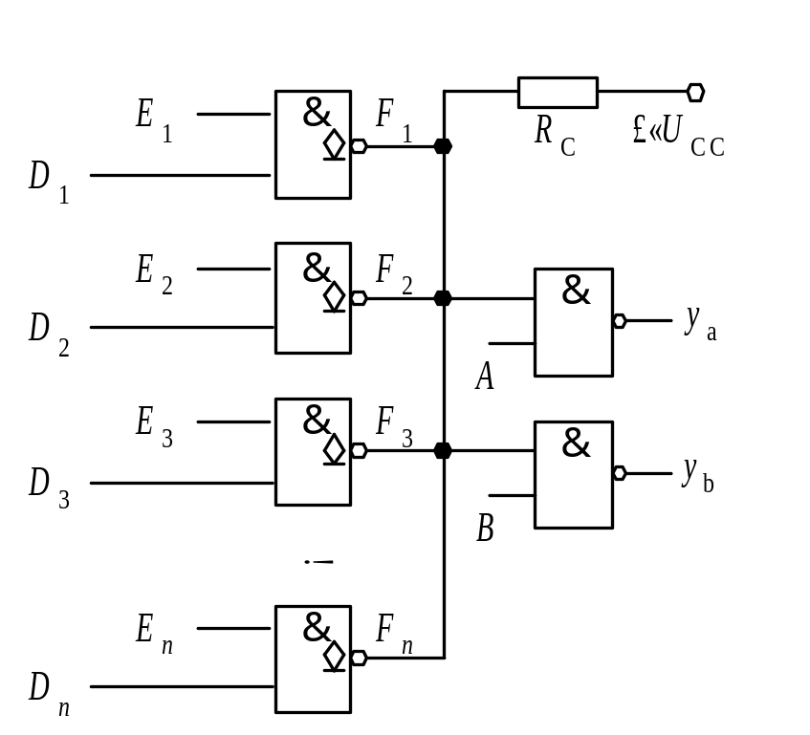
OC门的应用
① 实现多路信号在总线上的分时传输
图 2 – 21 OC门实现总线传输

Slide 56

②实现“与或非”运算
用OC门实现“与或非”运算，要比用其它门的成本低。

Slide 57
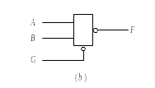


2. 三态门(TS门或TSL门)
一种三态与非门逻辑符号如图2 - 23所示。
注意“o”的意义
&
图 2 – 23 三态TTL与非门电路及符号
(a) 电路； (b) 常用符号； (c) 国外流行符号； (d) 国标符号

Slide 58
  功能
    G：控制端，选通端，使能端
    A，B：信号输入端
    F：输出端。
    当G=0(即G端输入低电平)时，F=A·B，三态门处于工作状态，称做选通状态。
    当G=1(即G端输入高电平)时，输出端相当于悬空或开路，称为高阻态或悬浮状态，也叫禁止状态。

Slide 59
分类
三态门可以按如下的方式分类：
  ① 按逻辑功能分为四类：
  三态与非门、三态缓冲门、三态非门(三态倒相门)、三态与门。
  ② 按控制模式分为两类：
    低电平有效的三态门
    高电平有效的三态门
  ③按其内部的有源器件分为两类：三态TTL门和三态MOS门。

Slide 60
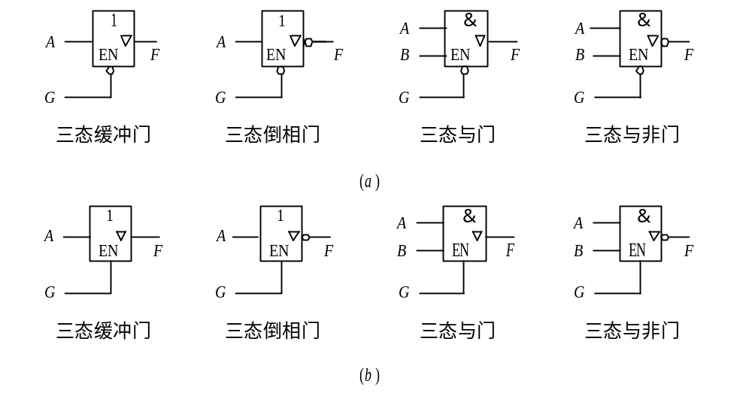
图 2 – 24 各种三态门的逻辑符号

Slide 61
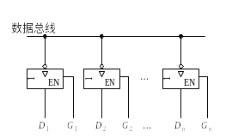
用途
  实现多路信号在总线上的分时传送
  注意：必须保证在任何时刻只有一个三态门被选通，否则，会造成总线上的数据混乱，并且损坏导通状态的输出管。
图 2 – 25 (a) 三态门用于总线传输

Slide 62
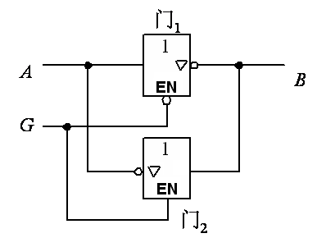
  实现信号的可控双向传送
图 2 – 25 (b) 三态门实现双向传送

Slide 63
3. 三态门和OC门的性能比较
  三态门的开关速度比OC门快。
  允许接到总线上的三态门的个数，原则上不受限制，但允许接到总线上的OC门的个数受到上拉电阻RC的取值条件的限制。
  OC门可以实现“线与”逻辑，而三态门则不能。

Slide 64
2.4.3 集成逻辑门使用中多余输入端的处理
TTL门
  TTL门的输入端悬空，相当于输入高电平。 但是，为防止引入干扰，通常不允许其输入端悬空。
  P_{教材30}，自阅 。
MOS门
  MOS门的多余端不允许悬空。
  P_{教材30}，自阅 。

Slide 65
